Slide 1

TIẾNG VIỆT 2

Slide 2
KHỞI ĐỘNG: AI TINH MẮT?
Tìm từ ngữ chỉ những việc làm bảo vệ cây cối
t | ư | ớ | i | c | â | y | đ
c | h | s | n | h | ổ | c | ỏ
s | x | m | q | o | n | g | z
x | t | i | ả | c | à | n | h

Slide 3
Bài 14:
CỎ NON CƯỜI RỒI
LUYỆN TẬP
Trang 59

Slide 4

Tiết 4: Luyện tập.
Mở ςộng vốn từ về bảo vệ môi trường;
Dấu phẩy.

Slide 5
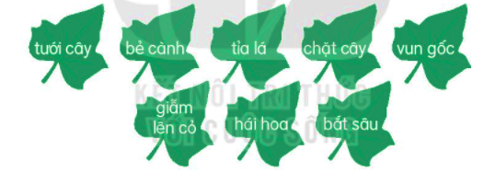
Tìm từ ngữ chỉ hoạt động bảo vệ, chăm sóc cây.
1
Notes:
GV linh động tổ chức hoạt động. Nếu dạy online, GV cho HS đố nhau theo hình thức truyền điện. 1 bạn đó 1 bạn bạn đó trả lời xong lại đố bạn tiếp theo…
Chim gì e cũng k biết tên nên e gọi là chim ạ

Slide 6
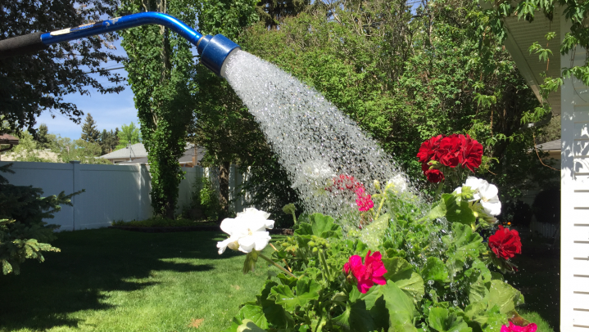
tưới cây

Slide 7
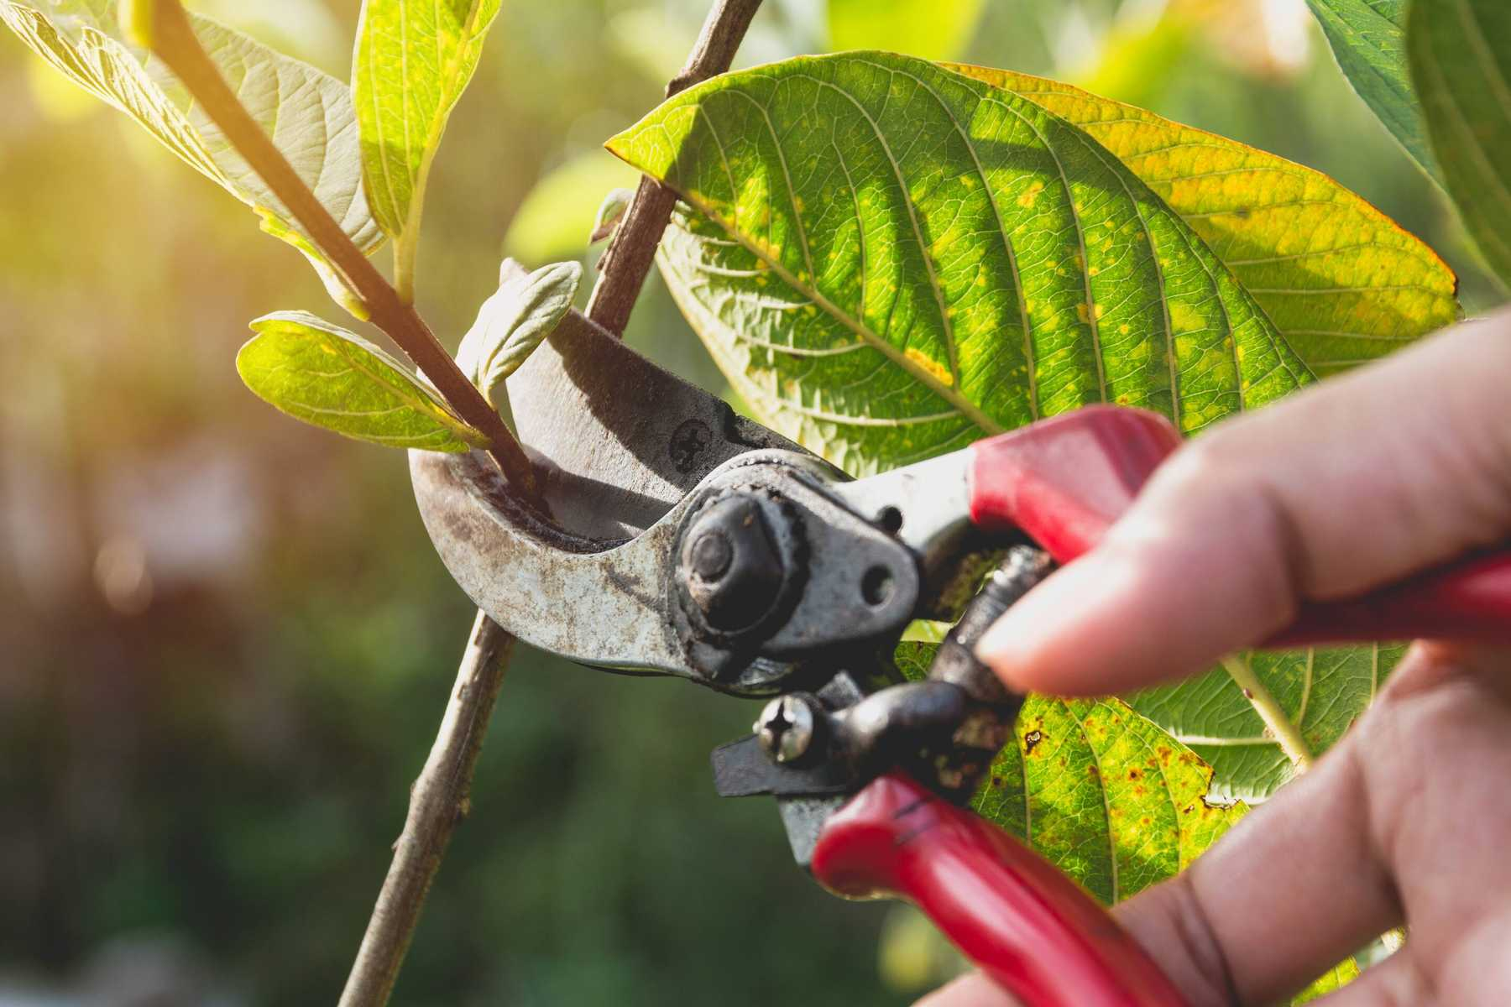
Tỉa lá

Slide 8
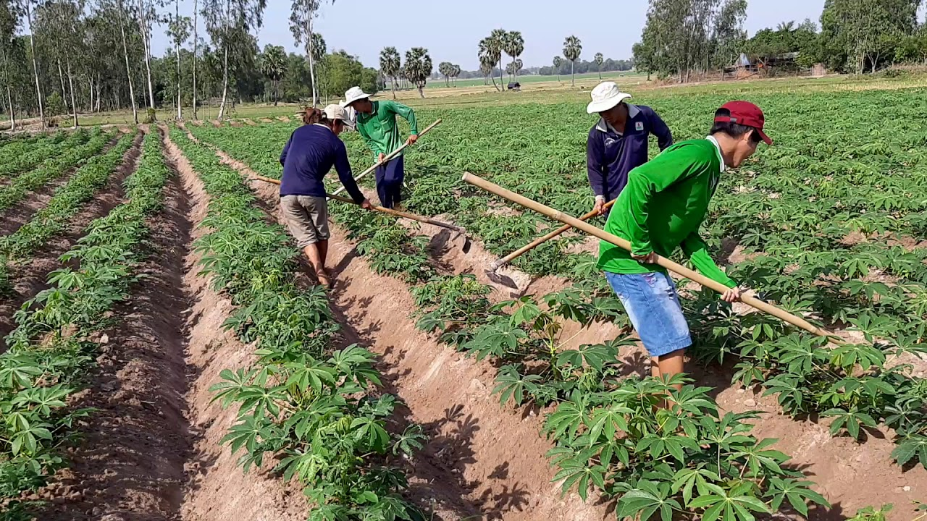
Vun gốc

Slide 9
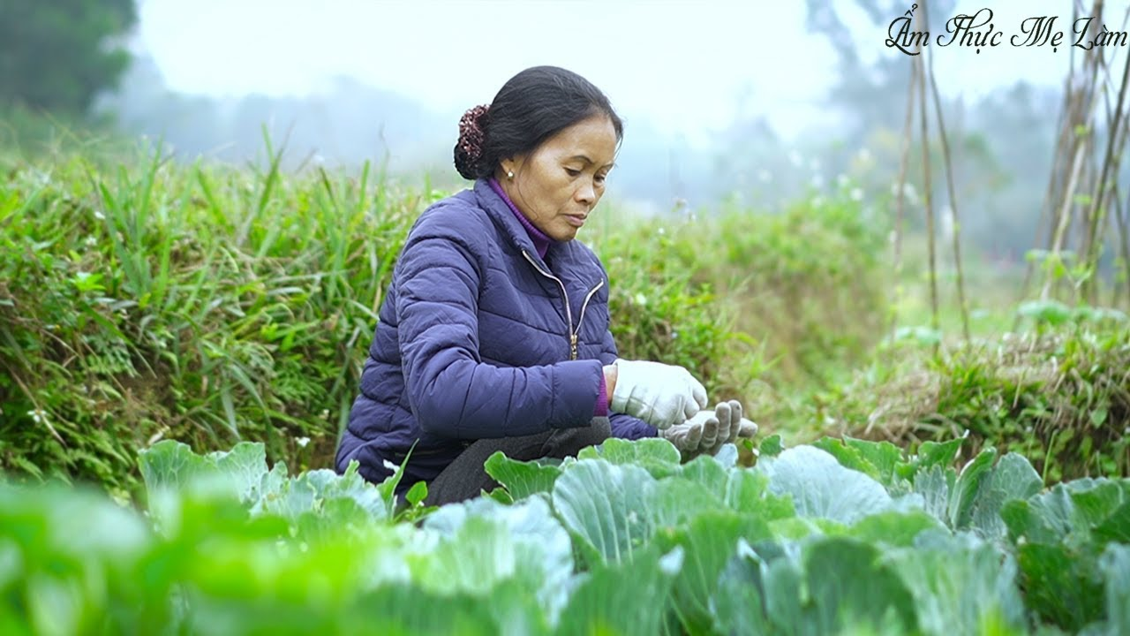
Bắt sâu

Slide 10







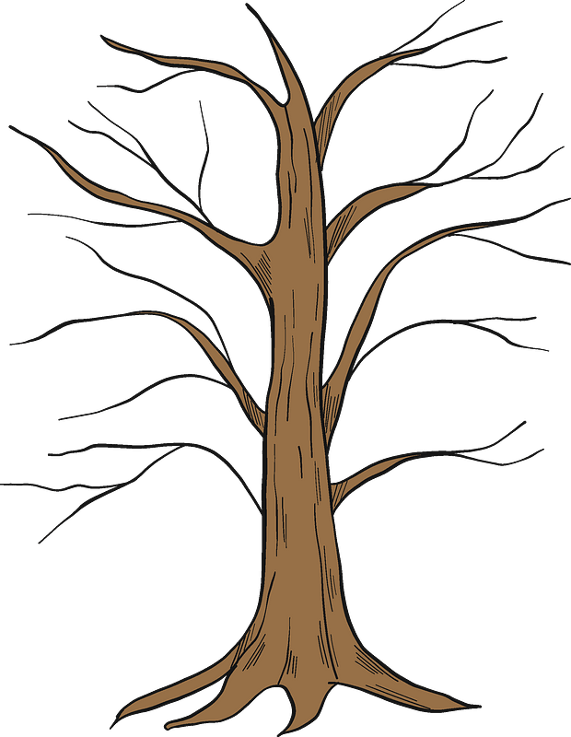



Tìm từ ngữ chỉ hoạt động bảo vệ, chăm sóc cây.
1
Cây xui xẻo
Cây may mắn
vun gốc
Notes:
GV cho HS chọn 1 chiếc lá rồi hỏi HS lá có từ đó sẽ về bên cái cây nào

Slide 11
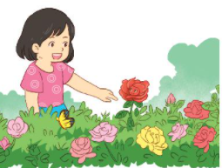
Chọn từ ngữ thay cho ô vuông.
2
giơ tay hái
nhìn thấy
đừng hái
Cho hoa khoe sắc
Buổi sáng, bước ra vườn hồng, nhìn thấy bông hồng đỏ thắm, bé vui sướng reo lên:
- Bạn xinh đẹp, đáng yêu làm sao!
Nói rồi, bé định giơ tay hái bông hoa. Bông có tiếng thì thầm:
- Xin đừng hái tôi. Tôi sẽ rất buồn nếu không được khoe sắc cùng các bạn hoa.
Notes:
Click vào ô trắng, hỏi HS

Slide 12
Cần đặt dấu phẩy vào những vị trí nào trong mỗi câu sau?
3
a. Các bạn học sinh đang tưới nước, bắt sâu cho cây.
a. Các bạn học sinh đang tưới nước bắt sâu cho cây.
b. Mọi người không được hái hoa bẻ cành.
b. Mọi người không được hái hoa, bẻ cành.
c. Én nâu, cỏ non đều đáng yêu.
c. Én nâu cỏ non đều đáng yêu.
Notes:
Bài này có thể cho HS trình bày vở

Slide 13

Bài 3. Em điền dấu như sau:
a. Các bạn hǌ ǧ΅ζ đang Ǉưƞ wưϐ, bắt sâu εo cây.
b. MĊ wgưƟ δŪg đưϑ hái hΞ, χǪ càζ.
c. Én wâu, cỏ wΪ Αϛu đáng ΐêu.
Notes:
GVHD HS trình bày cân đối, đừng nên quá máy móc việc bắt HS phải lùi mấy ô mấy ô. Điểu này sẽ tạo nên sự cứng nhắc cho HS trong cuộc sống.

Slide 14
Vận dụng
Notes:
GV có thể cho HS đố nhau bằng trò chơi truyền điện, 1 HS đố 1 HS khác về từ ngữ là tên vật nuôi trong nhà hoặc từ ngữ chỉ đặc điểm bộ phận của vật nuôi

Slide 15
Kể những việc em đã làm để bảo vệ cây cối.

Slide 16
Dặn dò

